Slide 1

심봉사
Notes:
안녕하세요 5조 발표자 박정환입니다.
심봉사 프로젝트 발표 시작하겠습니다.

Slide 2
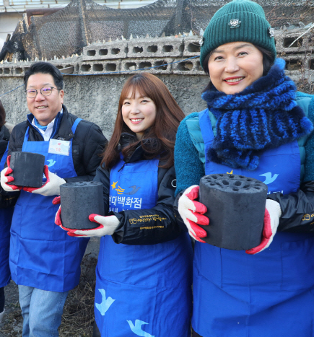

01
心? 봉사
봉사
출처 : 매일경제
Notes:
여러분 혹시 봉사활동 언제 마지막으로 하셨나요?
저 같은 경우 대학교 졸업하기 위해서 최소 봉사활동 이수시간이 필요해서 재작년에 마지막으로 했었습니다.
대학 뿐만 아니라, 중학교, 고등학교를 졸업하기 위해서도 일정시간 이상의 봉사시간이 필요하다고 합니다.
우리 같은 취준생들 입장에서는 어떤가요? 공기업의 경우 봉사시간을 가산점으로 하는 기업이 많다고 합니다.
취업을 하고 나면 일만할까요? 기업은 CSR(기업의 사회적 책임)을 다하기 위해 정기적으로 임직원들이 봉사활동을 하거나,
봉사활동에 대한 인센티브를 부과하여 기업이미지를 제고하는데 힘을 다합니다.
우리는 알게 모르게 평생을 봉사활동과 밀접하게 관계해왔고, 앞으로도 그럴 것임은 자명합니다.

Slide 3

01
心? 봉사
학생
Notes:
여러분 혹시 봉사활동 언제 마지막으로 하셨나요?
저 같은 경우 대학교 졸업하기 위해서 최소 봉사활동 이수시간이 필요해서 재작년에 마지막으로 했었습니다.
대학 뿐만 아니라, 중학교, 고등학교를 졸업하기 위해서도 일정시간 이상의 봉사시간이 필요하다고 합니다.
우리 같은 취준생들 입장에서는 어떤가요? 공기업의 경우 봉사시간을 가산점으로 하는 기업이 많다고 합니다.
취업을 하고 나면 일만할까요? 기업은 CSR(기업의 사회적 책임)을 다하기 위해 정기적으로 임직원들이 봉사활동을 하거나,
봉사활동에 대한 인센티브를 부과하여 기업이미지를 제고하는데 힘을 다합니다.
우리는 알게 모르게 평생을 봉사활동과 밀접하게 관계해왔고, 앞으로도 그럴 것임은 자명합니다.

Slide 4
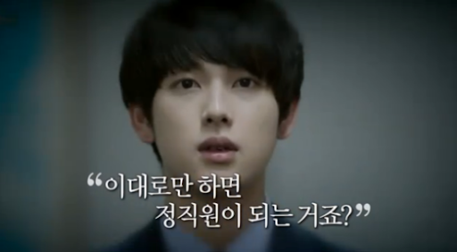
01
心? 봉사
학생
취준생
Notes:
여러분 혹시 봉사활동 언제 마지막으로 하셨나요?
저 같은 경우 대학교 졸업하기 위해서 최소 봉사활동 이수시간이 필요해서 재작년에 마지막으로 했었습니다.
대학 뿐만 아니라, 중학교, 고등학교를 졸업하기 위해서도 일정시간 이상의 봉사시간이 필요하다고 합니다.
우리 같은 취준생들 입장에서는 어떤가요? 공기업의 경우 봉사시간을 가산점으로 하는 기업이 많다고 합니다.
취업을 하고 나면 일만할까요? 기업은 CSR(기업의 사회적 책임)을 다하기 위해 정기적으로 임직원들이 봉사활동을 하거나,
봉사활동에 대한 인센티브를 부과하여 기업이미지를 제고하는데 힘을 다합니다.
우리는 알게 모르게 평생을 봉사활동과 밀접하게 관계해왔고, 앞으로도 그럴 것임은 자명합니다.

Slide 5

01
心? 봉사
학생
취준생
기업
출처 : 매일경제
Notes:
여러분 혹시 봉사활동 언제 마지막으로 하셨나요?
저 같은 경우 대학교 졸업하기 위해서 최소 봉사활동 이수시간이 필요해서 재작년에 마지막으로 했었습니다.
대학 뿐만 아니라, 중학교, 고등학교를 졸업하기 위해서도 일정시간 이상의 봉사시간이 필요하다고 합니다.
우리 같은 취준생들 입장에서는 어떤가요? 공기업의 경우 봉사시간을 가산점으로 하는 기업이 많다고 합니다.
취업을 하고 나면 일만할까요? 기업은 CSR(기업의 사회적 책임)을 다하기 위해 정기적으로 임직원들이 봉사활동을 하거나,
봉사활동에 대한 인센티브를 부과하여 기업이미지를 제고하는데 힘을 다합니다.
우리는 알게 모르게 평생을 봉사활동과 밀접하게 관계해왔고, 앞으로도 그럴 것임은 자명합니다.

Slide 6

01
心? 봉사
process
출처 : 매일경제
Notes:
그렇다면 여러분들은 봉사활동의 생성, 모집, 검증, 지원, 봉사, 후속조치 등 이러한 절차가 어떻게 진행되고,
우리는 어떻게 봉사활동을 수행하게 되는지 알고 계시나요?

Slide 7





01
봉사 경로
봉사하자
출처 : 매일경제
Notes:
봉사활동을 인증 받는 홈페이지 정도는 알고 계실겁니다. 1365라는 정부가 관리하는 봉사활동 통합 관리 시스템이죠.
봉사를 모집하는 입장에서 이 시스템을 이용해야 합니다.
당연히, 봉사자들이 봉사를 신청하는 과정도 이 시스템을 이용합니다.

Slide 8
봉사 시간 채우려면 가야지
입학사정관 점수를 위해!
학교에서
사자
안 가면 상사한테 찍혀서
집에서 먼데…ㅠ
회사에서
출처 : 매일경제
Notes:
하지만 우리가 직접 신청해서 봉사활동을 하기 보다는,
학교에서, 기업에서 특정시간, 특정 장소, 봉사내용을 제공하고, 특정 인원 수 만큼 지원을 받아 봉사활동을 진행해 왔을 겁니다.

Slide 9
누군가는
신청!
사자
봉사활동
출처 : 매일경제
Notes:
결국 회사에서, 학교에서 누군가는 모집절차를 숙지하고 봉사활동을 신청해야 합니다.

Slide 10
누군가 = 회사 막내
사자
출처 : 매일경제
Notes:
대기업의 경우 이러한 업무를 총무팀이나 인사팀에서 맡아서 하지만 결국 그 안에서도 담당자나 신입급 사원이 담당할 것 입니다.

Slide 11


01
봉사 경로
좋아!
내가 한 번
신청해 보자!
신입사원
박싸피
Notes:
여기 박싸피 사원이 멀티캠퍼스 근처이고, 노인을 위한 봉사활동이며, 3월에 할 수 있는 봉사활동을 찾고자 합니다.

Slide 12
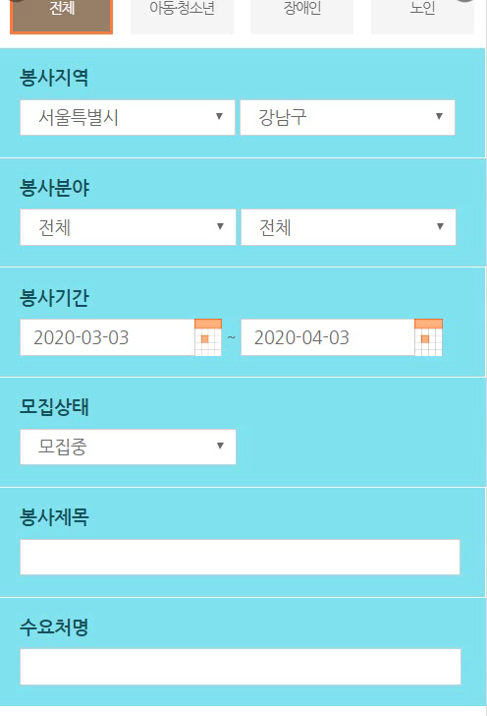
02
봉사 프로세스의 불편함
기존서비스
1365 자원봉사 설치수 : 10만 평점 3.0 / 5.0
Notes:
동영상을 보시면 멀티캠퍼스 근처를 찾고 싶을땐, 서울시 강남구라는 범위를 지정합니다.
봉사기간을 오늘부터 4월까지로 설정해놓고 검색하면 리스트형식으로 4개의 검색결과가 나오게 됩니다.
우리가 원하는 정보는 멀티캠퍼스와 최대한 가까우면서, 3월 중 언제가 적당한지 정할 수 있는 정보를 기대했지만
그런 정보는 일일이 세부정보보기를 클릭하여 눈으로 확인하고, 장소 같은 경우 다른 지도 앱을 이용해 검색해야 하는 번거로움이 있었습니다.
심지어 장소는 강남구이긴 하지만 3호선 대청역 근처로 멀티캠퍼스와 상당히 멀리 떨어져 있는 곳이 나왔습니다.

Slide 13
02
봉사 프로세스의 불편함
기존서비스
1365 자원봉사 설치수 : 10만 평점 3.0 / 5.0
Notes:
이번에는 키워드로 검색해보려고 합니다.
봉사제목, 수요처명 외에는 검색 란이 없으므로 두 공간에 모두 검색해보았지만, 한 건의 결과도 나오지 않았습니다.

Slide 14

02
봉사 프로세스의 불편함
피곤한 신입사원 : 박싸피/29 세
불편함
특정 키워드 검색 X
위치 검색(지도검색) X
날짜 별 분류 X
동행인 정보 X
Notes:
박싸피 군은 업무에는 전연 관련 없는 일 때문에 지켜버렸습니다.

Slide 15
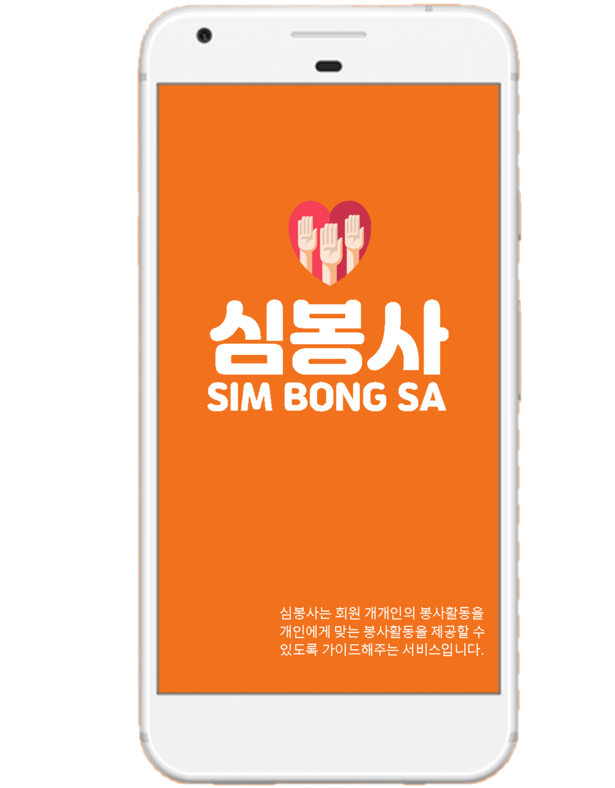
들어봤나,
심봉사
Notes:
우리는 박 싸피군에게 심봉사라는 어플리케이션을 사용해보라고 추천해주고 싶군요.

Slide 16
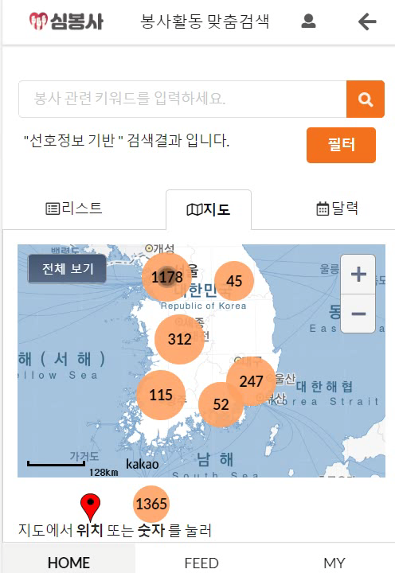
03
스마트 검색
# 장소
지도를 이용해서 원하는 장소의 봉사활동을 신청하세요!
지도
Notes:
지도를 이용해 해당 위치를 한눈에 파악할 수 있습니다.

Slide 17
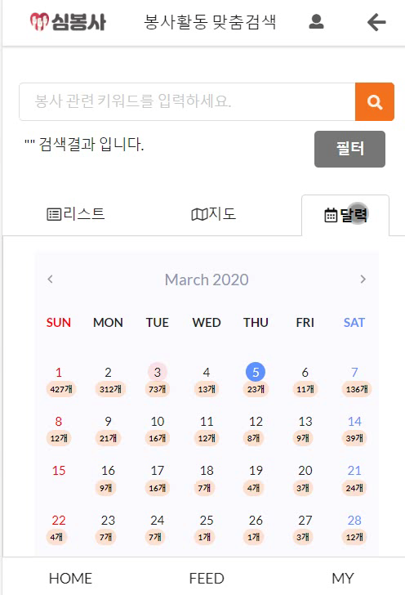
03
스마트 검색
# 날짜/시간
지도을 이용해서 내가 원하는 날짜에 어떤 봉사활동이 있는지 확인해 보세요!
달력
Notes:
달력을 이용해 조금 더 직관적으로 봉사 가능한 날들을 판단할 수 있습니다.

Slide 18
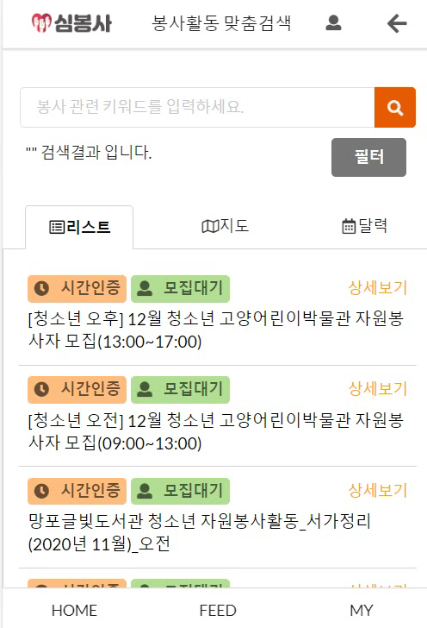
03
스마트 검색
# 필터링
기본적인 기능, 하지만 필수적
Notes:
기본적인 필더링 기능은 필터버튼을 통해 조작할 수 있습니다.

Slide 19
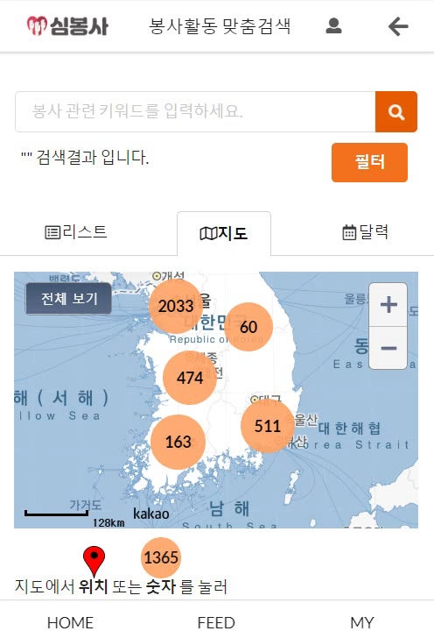
03
스마트 검색
# 키워드 검색
내가 찾는 봉사 목록을
받아보세요!
키워드 검색은 덤!
핵심
Notes:
위의 기능들을 총 망라해 박싸피군이 원하는 지역과 키워드에 부합한 봉사활동을 찾을 수 있었습니다.

Slide 20
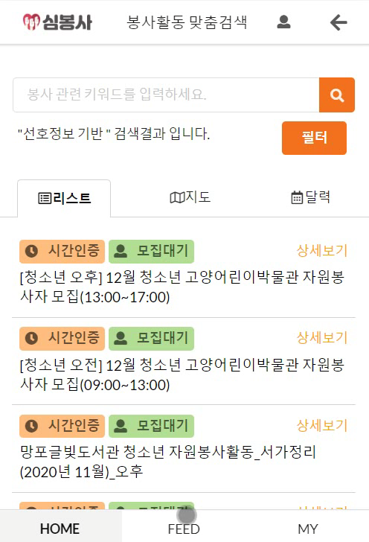

03
SNS
Notes:
뿐만 아니라 우리는 SNS기능을 추가해 봉사활동 자체를 활성화 하도록 유도하기 위해 설계를 했습니다.
기본적으로 유저간의 팔로우가 가능하여 관계를 형성하게끔 설계했으며,
팔로우 한 사람들이 참여했던 봉사활동이나, 관심있어하는 목록을 피드를 통해 확인할 수 있습니다.
또한 봉사에 대한 선호정보를 바탕으로 큐레이팅을 하여, 팔로우 하지는 않았지만 관심 지역이나, 관심 봉사 종류에 해당하는 피드도 함께 제공하여
유저간의 연결을 한층 더 확장하도록 설계하였습니다.
또한 ‘함께해요’ 기능을 통해 해당 모집글에 참가하고 싶다는 의사를 원터치 방식으로 표현했습니다.

Slide 21
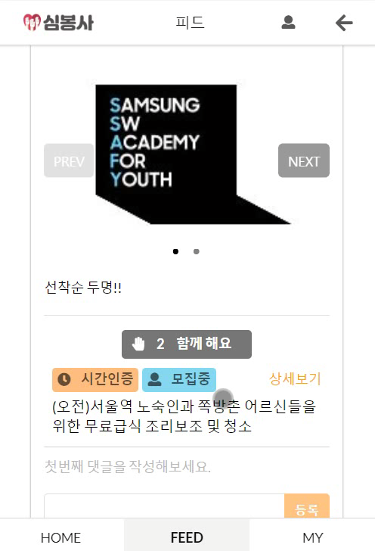
03
My Page
Notes:
‘함께해요’ 는 my페이지에서 내가 어떤 봉사들을 선택했는지 확인할 수 있습니다.
내가 쓴 모집글과 후기글을 ‘게시글’ 태그를 통해 확인할 수 있고,
선호봉사 설정에서 큐레이팅을 위한 설정을 저장할 수 있습니다.
저장된 선호봉사 정보는 홈에서 한번 필터링 되도록 설정하여 간편하게 검색하도록 했습니다.

Slide 22


심봉사
SIMBONGSA
김동주, 최솔지, 윤성민
이신호, 임학수, 박정환
(: Volunteer for someone who needs your help :)

Slide 23
감사합니다
THANK YOU

